Slide 1
TERMINOLOGIA Informação e Linguagem
Luís Henrique Serra
Pâmela Teixeira Ribeiro

Slide 2
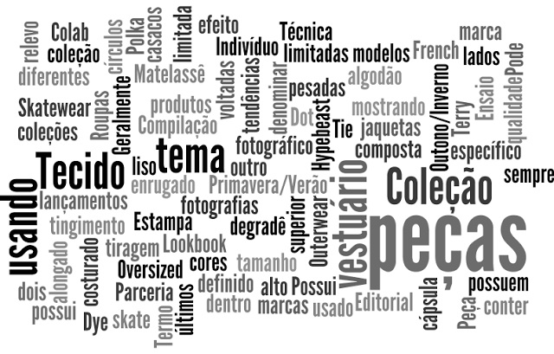
Palavra x Termo
Palavra - plurissêmica
Termo - monossêmico

Slide 3
O Termo
Unidade básica da Terminologia
O termo é considerado a unidade mínima da terminologia (ISO 704; ISO 1087-1). Mais especificamente, o termo é uma designação que corresponde a um conceito em uma linguagem de especialidade. É um signo linguístico que difere da palavra, unidade da língua geral, por ser qualificado no interior de um discurso de especialidade
Termo x palavra
Notes:
Termo tem vertente pragmática, uma vez que são as unidades utilizadas na comunicação especializada para designar ´objetos´ de uma realidade pré-existente.
Os termos são unidades de forma e conteúdo, em que o conteúdo é simultâneo à forma, ou seja, um conteúdo pode receber outras denominações com maior ou menor rigor e ele nunca é absoluto, pois pode realizar-se com algumas diferenças, dependendo do âmbito e da situação de uso em que foi utilizado
Palavra – unidade significativa de articulação do texto – não há consenso para delimitação – recortes intuitivos – pelo som, pelo significado, pela gramática

Slide 4
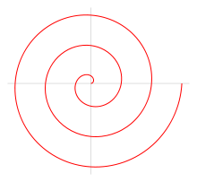
Na terminologia:
Os conceitos são elaborados através de linguagem natural para definir termos do discurso especializado.
É considerada como uma das chaves de acesso ao mundo das ciências e das técnicas. Constitui, para os especialistas, vocabulário essencial para comunicação eficaz.
Através dela se tem contato inicial com a linguagem de determinada área do saber para transformá-la em conhecimento.
E conhecimento é, ou deveria ser, sinônimo de Progresso e Desenvolvimento. (Espiral da Cultura Científica – Carlos Vogt – Unicamp).

Slide 5
Exemplo
Notes:
Cromossomos homólogos = são cromossomos iguais entre si (do grego homologos = igual, semelhante) que juntos formam um par. Os cromossomos nesse par são também designados por bivalentes. Esses pares só existem nas células somáticas das espécies diploides. São cromossomos de origem paterna e materna que apresentam genes para as mesmas características. Esses genes têm localização idêntica nos dois cromossomos (genes alelos).No ovócito ou zigoto, um cromossomo vem do espermatozoide e o outro vem do óvulo.
Genes alelos = Os alelos são as formas alternativas de um mesmo gene ou locus genético.^{[1][2]} Algumas vezes, alelos diferentes podem resultar em uma diferente característica fenotípica observável, como a pigmentação. Porém, a maioria das variações genéticas resultam em pouca ou nenhuma variação observável.

Slide 6
O termo Terminologia e terminologia
Terminologia = campo (área) de estudo que trata dos termos utilizados em situações de comunicação técnico-científica. Exemplo: estudo dos termos de arte (procedimental)
terminologia = conjunto de palavras comuns a uma área científica, técnica ou tecnológica (conjunto de termos); Exemplo: a terminologia das artes; a terminologia da química, etc. (produto)

Slide 7
Terminologia (Rey, 1995)
Preocupada com nomes e o processo de denominação.
Discussão sobre nomes e denominações incluem a discussão da linguagem e do significado.

Slide 8
Nomenclatura e Terminologia
Nomenclatura - nom, nomen
série de nomes, classificação taxonômica.
Terminologia– terminus
borda, limite.
o que limita e define o sentido.
ideia de uma série de nomes, ligada à classificação taxonômica, à um “sistema de valores reciprocamente definidos” (Rey, 1979, citado por Barros, 2004).

Slide 9
“[...] a Terminologia estuda, teoricamente, os termos e seus respectivos conceitos, os sistemas de conceitos e sua representação constitui-se em um conjunto de termos de um dado domínio, os quais são coletados, definidos e utilizados a partir da aplicação das normas terminológicas ISO 704 (2000) e ISO 1087 (2000) do International Standard Organization” (LIMA, COSTA, GUIMARÃES, 2017, p. 289).

Slide 10
Finalidade da terminologia
Facilitar a comunicação entre especialistas (produtores de informação) e público leigo (consumidores de informação), superando assim os obstáculos linguísticos (diferentes idiomas, línguas).
Língua materna, geral ou 1ª. língua – do país de origem (serve para um grande número de necessidades cotidianas de comunicação e expressão (Exemplo: Língua Portuguesa).
Linguagem especializada ou segunda língua – podem ser idiomas por exemplo francês, italiano, inglês ou terminologias de áreas específicas (química / engenharia / biologia, etc.). É a linguagem apropriada para tratar um assunto especializado; exemplo: Glossário de administração, Dicionário de Linguística, etc.
Terminologia – função de metalinguagem (aprendo uma segunda língua por intermédio de uma primeira, em geral a materna).

Slide 11
Notes:
Internacionalização da Ciência, das pesquisas, da tecnologia, do desenvolvimento humano e instrumental.

Slide 12
O estudo da Terminologia corresponde a:
Concepção de uma língua como um instrumento unitário multifuncional;
Conjunto de diversas linguagens de graus variados de especificidade, que tem em comum um grande número de elementos fonológicos (som) e morfológicos (forma), um número menor de elementos sintáticos (sintaxe: parte da gramática que se dedica ao estudo das palavras enquanto constituintes de uma frase) e uma coincidência semântica (semântica: estuda o significado e a interpretação do significado de uma palavra, de um signo, de uma frase ou de uma expressão em um determinado contexto.);
Tem função metalinguística a um nível mais geral.

Slide 13
“Estudar uma matéria equivale a aprender as linguagens dessa matéria”.
A linguagem do fazer e do saber
Do FAZER = dominar a prática de sua especialidade. Ex.: Um químico que sabe fazer experiências.
Do SABER = dominar a linguagem (terminologia) que envolve a área de especialidade
Ex.: tradutor de textos de química que domina a terminologia mas não a prática de fazer experiências.
Tradutores, intérpretes, documentalistas, terminólogos são profissionais da linguagem do saber, ou seja:
são pontes entre a linguagem e as matérias de especialidade, entre o conteúdo e o instrumento.
conhecem a linguagem da matéria mas não conhecem a matéria como o especialista.
Notes:
Exemplo do maestro/técnico de futebol e cirurgião/piloto de avião. Os primeiros dominam a linguagem do saber (dominam a terminologia da área). Os segundos dominam a linguagem do fazer (prática de especialidade).

Slide 14
A faceta interdisciplinar da Terminologia
TERMINOLOGIA
Filosofia
Teoria do Conhecimento
Linguística
Biblioteconomia

Slide 15
Terminologia
domínio do saber interdisciplinar que cuida dos conceitos e suas representações;
conjunto de termos que representam o sistema de conceitos ligados a um domínio do conhecimento;
(FELBER,H. Manual de terminologia, 1987)

Slide 16
Terminologia
Disciplina que se ocupa de termos especializados;
Conjunto de diretrizes ou princípios que regem a compilação dos termos;
Produto gerado pela prática, isto é, conjunto dos termos de uma área específica.
CABRÉ, M. T. (1995)

Slide 17
Terminologia
Disciplina centrada em um objeto, as unidades terminológicas, tendo em conta que áreas de conhecimento surgem, se estabelecem e se especificam em função das condições sociais e políticas dos contextos em que aparecem, e são estas condições que explicam as diferentes aproximações a que qualquer objeto científico pode dar lugar.
CABRÉ (2005)

Slide 18
OBJETOS DE ESTUDO DA TERMINOLOGIA
A Terminologia tem muitos objetos de estudos:
O conceito = conjunto de características de uma entidade; unidade de conhecimento criada por uma combinação única de características;
Rede conceitual = conjunto de conceitos de um domínio, relacionados;
Termo = denominação de um conceito. É a parte linguística de uma unidade terminológica;
Comunicação Especializada = conjunto de atividades nas quais as unidades terminológicas são utilizadas. (processo comunicativo)

Slide 19
Normalização terminológica
É consequência de duas características do desenvolvimento do conhecimento científico:
Interdisciplinaridade ➔ necessidade de padronização para comunicação.
Micro-especializações ➔ criação de neologismos.
(RONDEAU, 1984)

Slide 20
Terminologia e Ciência
Neste sentido,
“A história particular de uma ciência se resume na de seus termos específicos. Uma ciência só começa a existir ou consegue se impor na medida em que faz existir e em que impõe seus conceitos, através de sua denominação...Denominar, isto é, criar um conceito, é ao mesmo tempo, a primeira e última operação de uma ciência.”
(BENVENISTE, 1989)

Slide 21
Terminologia e Ciência
“Para os especialistas, a terminologia é o reflexo formal da organização conceitual de uma especialidade, é um meio inevitável de expressão e comunicação profissional”
(CABRÉ, 1993)

Slide 22
Terminologia e Conhecimento
Os termos e conceitos são elementos que podem desencadear processos de conhecimento.
CONCEITO = unidade de conhecimento
TERMO = designação de um conceito
As unidades de informação podem ser definidas como "quaisquer unidades que coletem, tratem, organizem e disponibilizem ´coisas´ potencialmente informativas" (Buckland) = TERMO

Slide 23
A terminologia
Representa o conhecimento científico e por essa razão seus termos compreendem:
uma dimensão cognitiva
uma dimensão linguística
Elemento inerente às chamadas comunicações especializadas
redação de artigos científicos, teses, resenhas, manuais, textos especializados em geral
Particularidades:
precisão, objetividade e o uso sistemático de termos técnicos-científicos.

Slide 24
História da Terminologia
“A Terminologia é tão antiga quanto a linguagem humana. Desde os tempos remotos, o homem dá nome às coisas, aos animais, às plantas, às fontes naturais de alimentação e sobrevivência, aos instrumentos de trabalho, aos artefatos para defesa pessoal, às peças do vestuário, em suma, a tudo que lhe está à volta. Em um mundo multilíngue e no contato entre civilizações, sente-se a necessidade de compreender o universo nomeado por outros homens e começam, então, a compilar palavras, relacionar conteúdos, identificar equivalentes. Nascem os dicionários bilíngues e obras similares nos quais os termos [...] ocupam lugar de destaque.” (BARROS, 2004, p. 28)

Slide 25
Terminologia existe há muito tempo...
A terminologia não é um fenômeno recente.
A língua dos comerciantes cretas.
Os vocábulos especializados da arte militar.
Dicionários monolíngues dos sumérios.
De Platão (427 a.C.) ao século XVI (1500), os estóicos, Santo Agostinho, Santo Anselmo, pensadores indianos, filósofos árabes, gramáticos e lexicógrafos escreveram sobre o assunto.

Slide 26
Imprensa
Revolução Industrial
Evolução do conhecimento científico
1450+-
Gutenberg
Repercussão no vocabulário
Desenvolvimento terminológico

Slide 27
História da Terminologia
Séc. XVII e XVIII (1600-1700) – Enciclopedistas e naturalistas
Século XVII
necessidade de referir-se a um conjunto de palavras que designam elementos próprios de um determinado campo do saber ou do fazer humano, assim como a ideia de uma disciplina que estude esse tipo de conjunto vocabular.
Século XVIII
Karl von Lineu propôs um sistema universal de nomenclatura para a Botânica e a Zoologia.
Séc. XIX (1800) – Internacionalização da ciência
1864
terminologia como a palavra que designa o conjunto de termos técnicos de uma ciência ou arte e das ideias que elas representam.
Séc. XX (1900) – Criação de organismos normalizadores
1950 - Desenvolvimento da informática – Banco de Dados
Notes:
Séc. XVI e XVIII – enciclopedistas e naturalistas – Início discussões (nomenclaturas técnico-científicas botânica, química, zoologia - taxonomias)
Séc. XIX – Internacionalização da ciência – Necessidade
Séc. XX – Criação de organismos normalizadores - criação da ISO (International Standard Organization) em 1946 - “the world’s largest developer of voluntary International Standards”. (o maior desenvolvedor mundial de padrões internacionais voluntários)

Slide 28
História da Terminologia
1930-1960
ênfase no caráter sistemático das terminologias (Wuster na Alemanha e Lotte na URSS)
1960-1975
abordagem normativa das línguas (bancos de dados terminológicos monolíngues, bilíngues e multilíngues.
1975-1985
planejamento linguístico
normalização terminológica, modificação das línguas por meio da modernização vocabular e da transmissão de conhecimentos científicos e técnicos.
1985-1990
expansão territorial e científica da Terminologia.
década de 1990
novos paradigmas (Socioterminologia, Teoria Comunicativa da Terminologia)

Slide 29
TEORIAS
Teoria Geral da Terminologia – TGT (1930 - 1960)
“A normalização internacional da terminologia técnica, especialmente na eletro-técnica” Eugen Wüster
Socioterminologia (1990)
Teoria Comunicativa da Terminologia – TCT (1993) María Teresa Cabré
Teoria Sociocognitiva da Terminologia – TST (2000)
Tendências Atuais

Slide 30
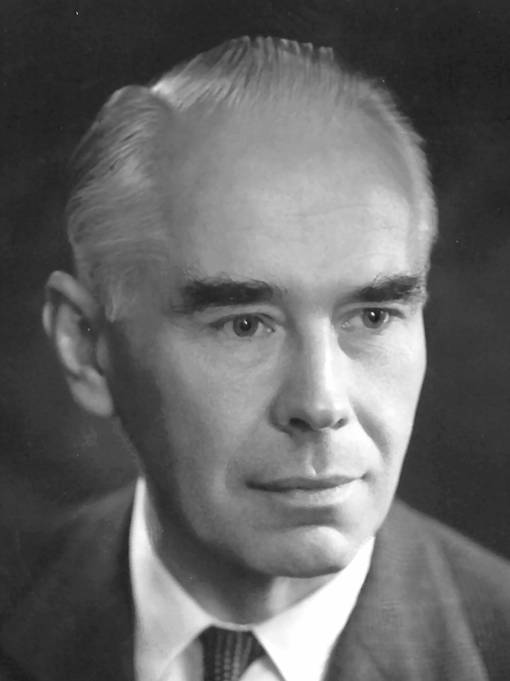
TEORIAS
Eugen Wüster
Teoria Geral da Terminologia – TGT (1930 - 1960)
Engenheiro Austríaco, considerado o pai da Terminologia , Fundador da Escola de Viena e da Teoria Geral da Terminologia.

Slide 31
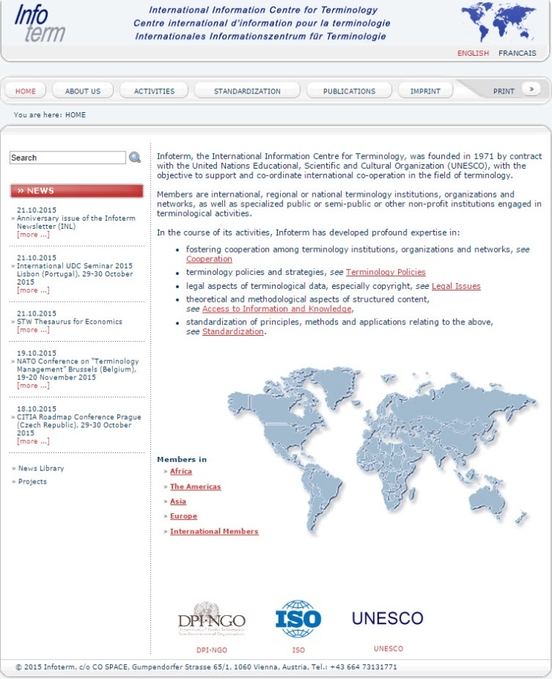
TGT
Os esforços de Wuster levaram a:
Reconhecimento da necessidade de normalização da terminologia por parte da ISO.
Aprovação de um programa da UNESCO especificamente dedicado a terminologia, o INFOTERM.

Slide 32
TGT
Teoria Geral da Terminologia (TGT) = pensada pelo Engenheiro Austríaco Eugen Wuster, e difundida por seus seguidores, a TGT é um conjunto de reflexões que buscam a normalização das linguagens técnicas. Nessas reflexões, o trabalho terminológico deve ser o de evitar a confusão ou a incompreensão na comunicação especializada. Desse modo, o termo, ou a unidade terminológica, não deve apresentar ambiguidade. Nesse sentido, Wüster entendia que o trabalho terminológica deveria ser Onomasiológico.
Onomasiologia = conceito termo/denominação

Slide 33
TGT
Objetiva
dar as bases científicas para a eliminação da ambiguidade nos discursos técnicos e científicos.
sem termos polissêmicos, sinônimos ou homônimos.
conteúdo e expressão são independentes.
Se não existe uma designação aceitável e única, a Terminologia normativa pode criá-la, respeitando os princípios terminológicos preestabelecidos.

Slide 34
TGT
Pode identificar um conjunto de conceitos de um domínio especializado,
Terminologia descritiva
coleta dos dados terminológicos e a descrição dos termos por meio de definições. (Conceito)
Exemplo: para elaboração de vocabulários
Terminologia normativa
uniformização de conceitos e da atribuição de termos para os designar. (Termo)
eliminar ou reduzir a sinonímia e a homonímia.
Exemplo: para normalizar os vocabulários, principalmente os controlados

Slide 35
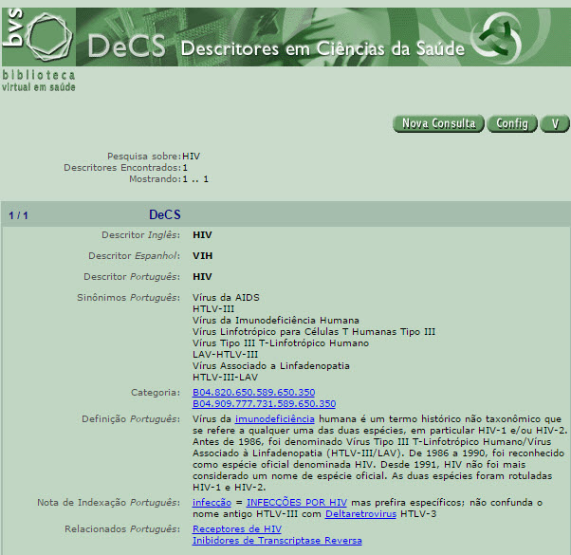
TGT: exemplo

Slide 36
Conceito
Unidade de conhecimento criada por uma combinação única de características. (ISO, 1087,2000).
Exemplo: Biodiversidade = descreve a riqueza e a variedade do mundo natural. As plantas, os animais e os microrganismos fornecem alimentos, remédios e boa parte da matéria-prima industrial consumida pelo ser humano.
Estruturas do conhecimento que estão representadas no léxico da língua.

Slide 37
Conceito
os conceitos se relacionam em um sistema, ou seja, eles se definem uns em relação aos outros.
difícil apreender um conceito isoladamente, pois ele precisa de outros conceitos com que mantém relações.
Ex. como dominar o conceito de bioquímica, sem ter o conceito de ‘biologia‘ e química?
Para dominar ambos os conceitos precisamos dominar as características de cada um dos objetos a que eles se referem, que também são conceitos.

Slide 38
O Conceito ou UNIDADE DE CONHECIMENTO
Conjunto sistemático de características de tipos diferentes
Unidade abstrata criada a partir de uma combinação única de características. Os conceitos são representados pelos termos
“As características do conceito são cada uma das propriedades que o descrevem - ISO/1087”
Notes:
Conceito é uma entidade abstrata, na cabeça de cada pessoa,
“O conceito é uma unidade do plano do conteúdo integrada por um conjunto sistemático de características de tipos diferentes. As características do conceito são, como estabelece a norma ISO/1087, cada uma das propriedades que o descrevem.”

Slide 39
Definição
A expressão do conjunto de características de um conceito.
“Os conceitos se distinguem entre si pelas diferenças entre suas características. (Cabré)”
Uma descrição conceitual adequada deve se pautar nessa oposição de características que fazem com que os conceitos sejam únicos.”

Slide 40
Termo
Unidade básica da terminologia. É a palavra efetivamente usada no discurso (LE GUERN, 1989).
Signo linguístico das línguas de especialidade que pode ser analisado:
do ponto de vista do significante e do significado;
das relações de sentido que mantém com outros termos (sinônimos, homônimos)
de seu valor sociolinguístico (usos, preferências, conotações, processo de banalização)

Slide 41
Segundo a norma ISO 1087
Termo simples: com somente uma raiz.
Ex. luz, som
Termo complexo: com duas ou mais raízes.
Ex. fio de ferro, guarda-chuva

Slide 42
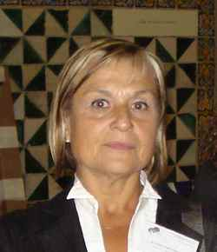
TCT – María Teresa Cabré
Teoria Comunicativa da Terminologia - Espanha, 1999 (TCT) = conjunto de reflexões acerca do funcionamento da comunicação especializada. Pensada na Cataluña pela professora Maria Teresa Cabré, tornou-se uma teoria de oposição à TGT por priorizar a variação linguística e por entender que a teoria de Wüster era muito idealizada e reducionista. Do contrário da TGT, a TCT entende que a variação é um aspecto muito importante da linguagem. Sem ela, não há comunicação e o conhecimento especializado não pode ser divulgado. A TCT consagrou-se como sendo uma teoria semasiológica.
SEMASIOLOGIA = DENOMINAÇÃO CONCEITO
Termo

Slide 43
TCT
termos como unidades linguísticas exprimem conceitos técnicos e científicos,
mas que não deixam de ser signos de uma LN com características e propriedades semelhantes.
considerados em seus aspectos linguísticos, cognitivos e sociais.
existência de variação conceitual e denominativa nos domínios de especialidade.
leva em conta a dimensão textual e discursiva dos termos.

Slide 44
TCT
O conteúdo de um termo é relativo a um domínio e a uma situação de uso.
O valor de um termo, dentro de um sistema conceitual é dado pelo lugar que ele ocupa na estrutura, podendo ocupar lugares diferentes de acordo com os critérios de organização do sistema de conceitos.
“Os termos não pertencem a um domínio, mas são usados em um domínio com valor singularmente específico” (CABRÉ, 1999)

Slide 45
Fundamentos da TCT
teoria do conhecimento
estudos relativos às possibilidades e tipos de conceitualização da realidade e à relação conceito-designação;
teoria da comunicação
estuda os tipos de situação comunicativa passíveis de realização,
a relação entre situação e tipo de comunicação,
as características, possibilidades e limites dos diferentes sistemas de expressão de um conceito;
teoria da linguagem
analisa as unidades terminológicas
em sua generalidade (como unidade da língua geral)
em suas particularidades (como unidades linguísticas que designam conceitos de um dado domínio em uma dada situação de uso).

Slide 46
Objetivo da TCT
“descrever formal, semântica e funcionalmente as unidades que podem adquirir valor terminológico, dar conta de como são ativados e explicar suas relações com outros tipos de signos do mesmo ou distinto sistema, para fazer progredir o conhecimento sobre a comunicação especializada e as unidades que nela se usam” (CABRÉ, 1999)

Slide 47
Unidades terminológicas
Não podem ser percebidas unicamente como unidades de representação e transmissão de um conhecimento preciso, homogêneo e totalmente controlado, e sim como unidades dinâmicas que em seu uso discursivo constroem conhecimento e ao mesmo tempo não podem separar-se das concepções culturais de quem as produz.
Todo discurso incluindo o especializado é uma construção social.

Slide 48
Futuro da Terminologia
Consolidação de uma teoria da terminologia (Wuster + teoria do conhecimento) restrita a domínios especializados com finalidade normativa.
Tecnologia aplicada a todo o trabalho terminográfico.
Criação de portais virtuais do conhecimento (texto, terminologia, documentação, imagens e som).

Slide 49
Futuro da Terminologia
Adequação
temática a perfis de informação muito bem delimitados.
funcional as necessidades para as quais se destina o recurso.
cognitiva a densidade e nível de conhecimento.
Peça fundamental na criação de sistemas automáticos para confecção de resumos, representação gráfica do conhecimento, recuperação de documentos e constituição de sistemas de tratamento automático da linguagem.
Desenvolvimento dos trabalhos neológicos.

Slide 50
Referências
BARROS, L.A. Curso básico de terminologia. São Paulo: Edusp, 2004. p.25-96
CABRÉ, M.T. La terminologia: representación y comunicación; elementos para una teoría de base comunicativa y otros artículos. Barcelona: IULA/Universitat Pompeu Fabra, 1999. p.129-150; 231-247.
CABRÉ, M.T. La terminologia, uma disciplina em evolución: pasado, presente y algunos elementos futuros. Revista Debate Terminológico. n.1-3, 2005. Disponível em: www.riterm.net/revista/n_1/cabre.pdf
CINTRA et. al. Linguagens documentárias e terminologia. In: ALVES, I.M., org. A constituição da normalização terminológica no Brasil. São Paulo : FFLCH/CITRAT, 1996. p.17-22. (Cadernos de Terminologia).
DUBUC, R. Manual práctico de terminología. Unión Latina; RiL Editores, 2001. p.19-62
GOMES, H. E.; CAMPOS, M. L. de A. Tesauro e normalização terminológica: o termo como base para intercâmbio de informações. Datagramazero, v.5, n.6, 2004.
LARA, M. L. G. de, TÁLAMO, M. F. G. M. Uma experiência na interface Linguística Documentária e Terminologia. DataGramaZero: Revista de Ciência da Informação, v.8, n.5, 2007.
ISO 704. Terminology work – principles and methods.
ISO 1087. Terminology work – vocabulary.
LIMA, V. M. A.; COSTA, I. D. G.; GUIMARÃES, M. de O. A organização do conhecimento no domínio das artes: o fazer terminológico na gestão do vocabulário controlado. In: PINHO, F. A.; GUIMARÃES, J. A. C. (Orgs.). Memória, Tecnologia e Cultura na Organização do Conhecimento. Recife,PE: Ed. UFPE, 2017. 409 f. Anais do IV ISKO Brasil – Estudos avançados em organização do conhecimento, v. 4.
SAGER, J. C. La terminología: puente entre varios mundos. In: CABRÉ, M. T. La terminología: teoria, metodologia, aplicaciones. Barcelona: Empúria, 1993. p. 11-17. (Prólogo)

